Slide 1
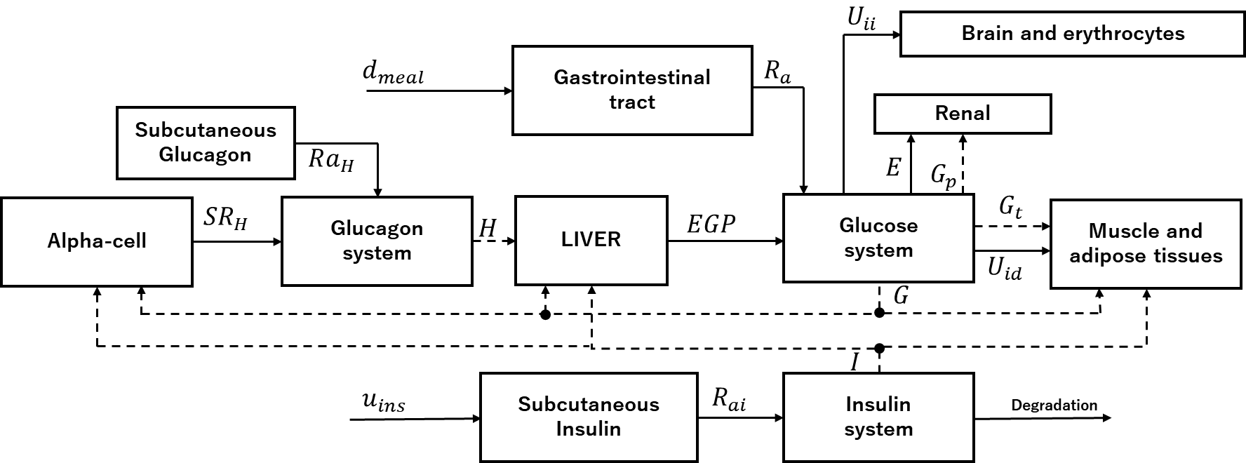
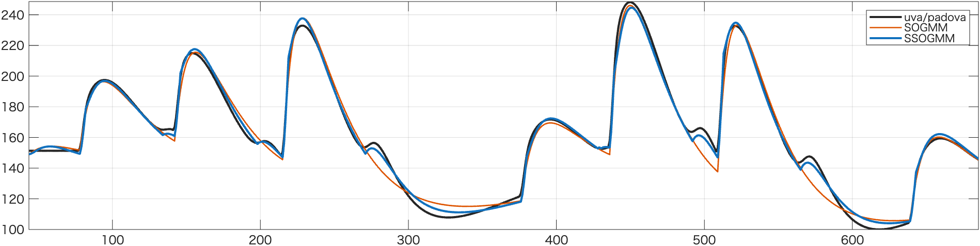
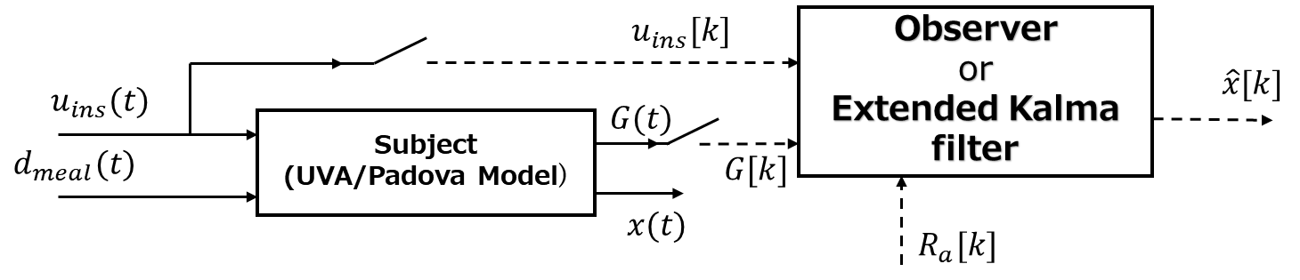









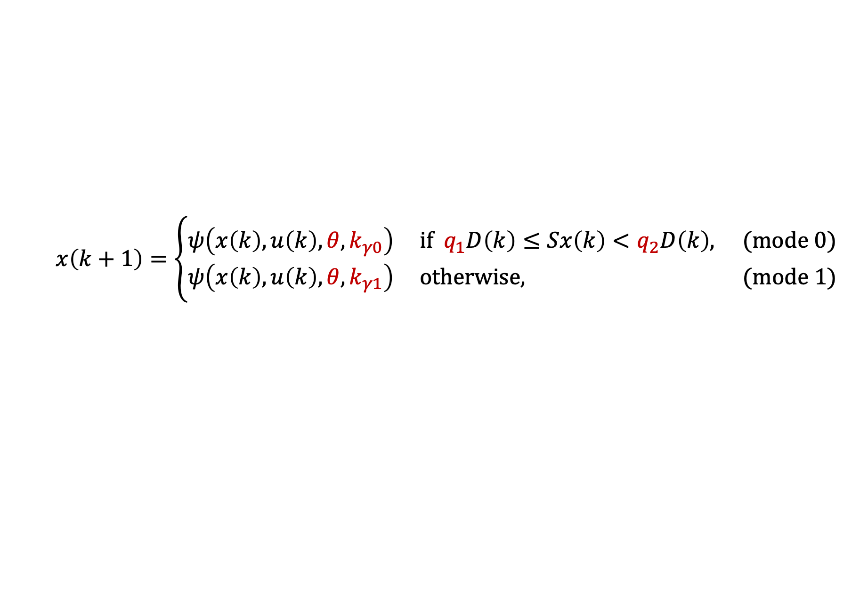

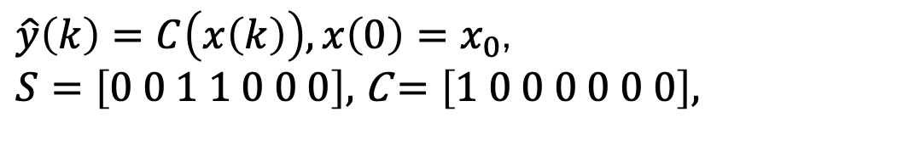


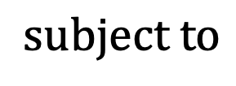


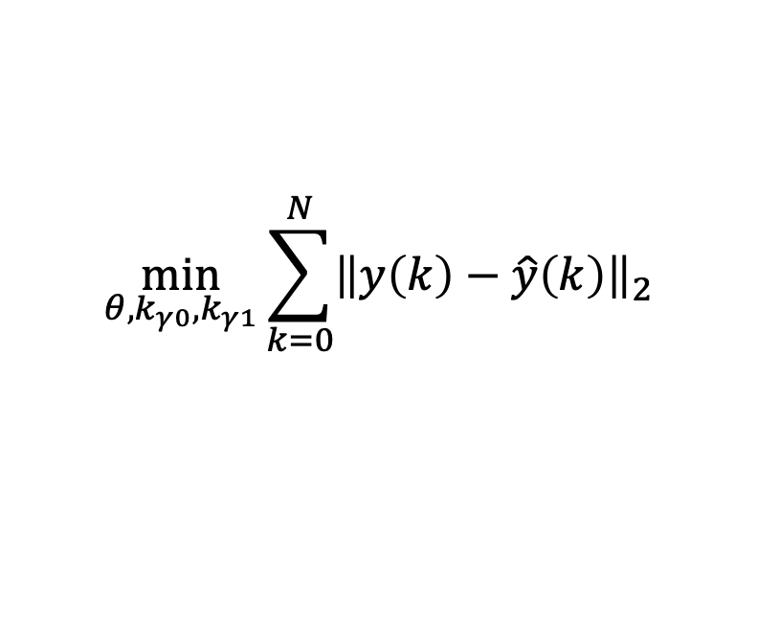
グルコース–インスリン動態切り換えモデルに対する状態推定器の構築に関する考察
On Construction of a State Estimator for a Switched Glucose-insulin Dynamics Model
田辺 裕翔 平田 研二 (富山大学)
研究背景と目的
$$R_{a}$$
Gastrointestinal
submodel
(switched system)
$$d_{meal}$$
1型糖尿病は，血糖値調整を担うインスリンホルモンの体内分泌が停止することによって発症する．患者は外部よりインスリンを投与する必要があり，投与量は患者自身が判断しなければならない．そのため，過剰投与による低血糖リスクなどが生じる．課題解決に向けて人工膵臓の開発が進められている．人工膵臓は血糖値を連続的に計測しながら，適切な投与量を制御アルゴリズムに従い計算し，インスリンを自動投与することによって血糖値を一定の範囲にコントロールする．制御アルゴリズムとしてモデル予測制御(MPC)が主に用いられている．MPCに基づく制御では，血糖値の変化を記述するモデルを用いて将来の血糖値を予測し，投与量を決定する．そのためには，モデル内部で扱う状態が現在どのような値であるかを適切に把握する必要がある．本研究では，当研究室で提案されたグルコース-インスリン動態切り換えモデルに対し，血糖値データからモデルの状態を推定する状態推定器の構築を行う．
$$G_{ref}$$
Core submodel
(Bergman model)
Nonlinear MPC
Subcutaneous
Insulin
Kinetic submodel
Nonlinear
Programing
$$u_{mpc}$$
Subject
(UVA/Padova Model)
$$G$$
$$x̂$$
State Estimator
パラメータ推定まで
$$\min_{θ,k_{γ0},k_{γ1}}{\sum_{k=0}^{N}{{\left\|y\left(k\right)−\hat{y}\left(k\right)\right\|}_{2}}}$$
Subject (UVA/Padova Model)
UVA/Padova モデル^{[1][2]}
Input
Glucose
Mode
Estimator
アメリカFDAが動物実験の代替として承認した，
糖代謝シミュレーションモデルである．
1型糖尿病患者を精密に再現するために15次元の状態次元
と約30の代謝パラメータを含む．
また，複数の非線形項を含む．
$$subject to$$
$$x\left(k+1\right)=\left\{\begin{aligned}&ψ\left(x\left(k\right),u\left(k\right),θ,k_{γ0}\right) if \hat{m}(k)=0 \\ &ψ\left(x\left(k\right),u\left(k\right),θ,k_{γ1}\right) if \hat{m}(k)=1\end{aligned}\right.$$
Mode
Parameter Estimation
$$θ^{∗}$$
SSOGMM^{[3]} (Switched Subcutaneous Oral Glucose Minimal Model)
$\hat{y}\left(k\right)=C\left(x\left(k\right)\right),x\left(0\right)=x_{0}$,
$S=\left[0 0 1 1 0 0 0\right],$C $=\left[1 0 0 0 0 0 0\right],$
SSOGMM
SOGMM^{[4]}(Subcutaneous Oral Glucose Minimal Model)に消化吸収式の線形切り替えシステムを追加した制御志向モデルである．7次元の状態次元と12の代謝パラメータを含む．2つの非線形項（双線形＋切り換え項）を含む．
$$q_{1}=\frac{Sx\left(k_{01}\right)}{D(k_{01})}, { q}_{2}=\frac{Sx\left(k_{10}\right)}{D(k_{10})}$$
$$d_{meal}$$
Gastrointestinal
submodel
(switched system)
$$R_{a}$$
$$u_{ins}$$
Subcutaneous
Insulin
Kinetic submodel
Core submodel
(Bergman model)
$$G$$
$$x\left(k+1\right)=\left\{\begin{aligned}&ψ\left(x\left(k\right),u\left(k\right),θ,k_{γ0}\right) if q_{1}D\left(k\right)≤Sx\left(k\right)<q_{2}D\left(k\right), (mode 0) \\ &ψ\left(x\left(k\right),u\left(k\right),θ,k_{γ1}\right) otherwise, (mode 1)\end{aligned}\right.$$
$$I$$
結果
状態推定実験
UVA/Padovaモデルより4日分の仮想的な入出力データ10人分を作成
オブザーバ，EKFを用いて状態推定を行う
各状態推定結果に対して，推定された血糖値とUVA/PadovaモデルのRMSEを計算
※その他の状態については，物理的な意味が一致していないため単純に比較はできない
オブザーバを用いた場合と血糖値のRMSE
EKFを用いた場合の血糖値のRMSE
EKF，オブザーバのどちらの場合も，よく血糖値を推定している
特にEKFは，内部状態の推定に関してオーバーシュートが小さい

